Slide 1
Управление Россельхознадзора по Республике Мордовия
и Пензенской области
Отдел
государственного
ветеринарного надзора на
Государственной границе РФ
и транспорте
по Пензенской области
1

Slide 2
Управление Россельхознадзора по Республике Мордовия
и Пензенской области
Работа по проведению контрольно-надзорных мероприятий
Деятельность отдела государственного ветеринарного надзора на Государственной границе Российской Федерации и транспорте по Пензенской области связана с надзором за соблюдением ветеринарных правил при перемещении поднадзорных грузов всеми видами транспорта, а также недопущение ввоза на территорию Пензенской области опасных в ветеринарно-санитарном отношении подконтрольных грузов.
2

Slide 3
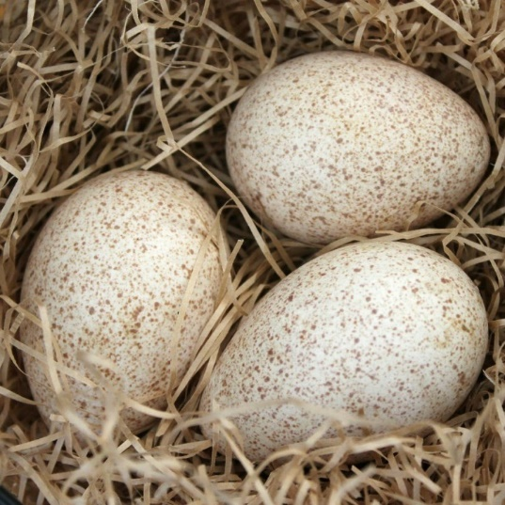
Управление Россельхознадзора по Республике Мордовия
и Пензенской области
За отчетный период отделом государственного ветеринарного надзора на Государственной границе РФ и транспорте по Пензенской области проконтролировано поступление и отправка:
- При экспорте проконтролировано: мясосырья 373 партии 9939,9 тонн, 368 партий 25429 тонн кормов растительного происхождения, проконтролирована отправка мороженого в Китай в количестве 16 тонн. Также проконтролирована погрузка 1 партии шкур крупного рогатого скота, в количестве 14 тонн, направленных в Италию;
- При импорте проконтролировано импортных инкубационных индюшиных яиц 84 партии 6 205 200 штук в Нижнеломовский район, крупного рогатого скота из Венгрии, Германии и Дании в количестве 51 партия 1714 голов, молочных продуктов из Ирана в количестве 30 партий 1054,44 тонны.
3

Slide 4
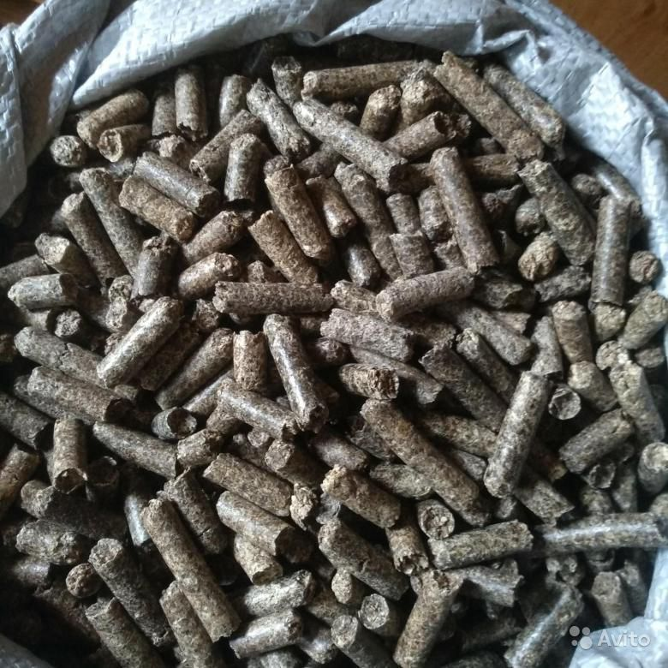
Управление Россельхознадзора по Республике Мордовия
и Пензенской области
- При перевозках между странами СНГ проконтролировано мясосырья- 157 партий 2562 тонн, молочных продуктов 7 партий 211 тонн,
- При перевозках между странами Таможенного союза мясосырья в количестве 224 партий 3957,25 тонн, молока и молочных продуктов в количестве 25 партий 268,72 тонн, кормов растительного происхождения в количестве 10 партий 606 тонн, готовой продукции 13 партий 138 тонн, кормов растительного происхождения в количестве 5 партий 285 тонн. Оформлена погрузка убойного крупного рогатого скота в количестве 4 партии 170 голов.
- При перевозках между субъектами Российской Федерации кормов растительного происхождения – 3136 партий 269 459 тонна.
4

Slide 5
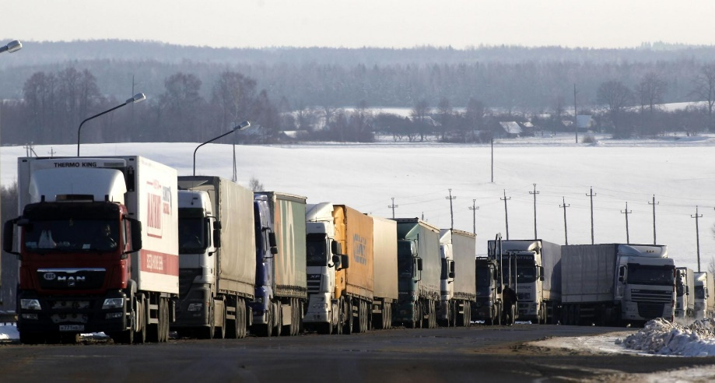
Управление Россельхознадзора по Республике Мордовия
и Пензенской области
По заявлениям хозяйствующих субъектов проведены обследования на предмет соответствия ветеринарно-санитарным требованиям третьих стран с целью получения права на экспорт продукции на международный рынок и в страны Таможенного союза. Обследовано 8 предприятий. 14 хозяйствующих субъектов, получили право отправки продукции за рубеж, 6 хозяйствующих субъектов получили право отправки продукции в страны Таможенного союза, а также проведено 19 обследований на соответствие помещений для проведения карантинных мероприятий при ввозе импортного поголовья животных и птицы, а также хранения импортных подконтрольных грузов. Таким образом в настоящее время в Реестр экспортеров входит 52 хозяйствующих субъекта.
5

Slide 6
Управление Россельхознадзора по Республике Мордовия
и Пензенской области
За отчетный период специалистами отдела проведены следующие контрольно-надзорные мероприятия: 15 плановых и 12 внеплановых проверок; 119 прочих проверок (обследования хозяйств на соответствие ветеринарно-санитарным требованиям стран-импортеров и обследование хозяйств на право ввоза и проведения карантинных мероприятий импортных сельскохозяйственных животных).
В ходе проведенных контрольно-надзорных мероприятий выявлено 16 нарушений, составлено 16 протоколов, выдано 7 предписаний. Направлено в суды - 8 дел (в Арбитражный суд – 6, в Мировой – 2). Вынесено решений – 4, из них предупреждений – 1. Вынесено постановлений – 8.
Наложено штрафных санкций - 168 000 р., взыскано – 57 000 р.
6

Slide 7
Управление Россельхознадзора по Республике Мордовия
и Пензенской области
В рамках контроля за обращением лекарственных средств, а в частности контроля за соблюдением лицензионных требований за 9 месяцев 2021 года проведены 11 внеплановых проверок, возможности выполнения соискателем лицензии требований и условий при осуществлении хранения и розничной торговли лекарственным препаратами для ветеринарного применения. По результатам проверки 11 соискателям выдано, либо лицензиатам переоформлены лицензии на право хранения и розничной торговли лекарственными препаратами для ветеринарного применения.
Обращаем внимание, что плановые проверки в сфере обращения лекарственных средств, а также лицензионного контроля проводятся в рамках Федерального закона от 31 июля 2020 г. N 248-ФЗ "О государственном контроле (надзоре) и муниципальном контроле в Российской Федерации", а внеплановые, касательно выдачи лицензии до марта 2022 года будут проводиться на основании Федерального закона от 26 декабря 2008 г. N 294-ФЗ "О защите прав юридических лиц и индивидуальных предпринимателей при осуществлении государственного контроля (надзора) и муниципального контроля".
7

Slide 8
Управление Россельхознадзора по Республике Мордовия
и Пензенской области
Во исполнение пункта 14 Положения о федеральном государственном контроле (надзоре) в сфере обращения лекарственных средств, утверждённого постановлением Правительства Российской Федерации от 29.06.2021 г. № 1049 «О федеральном государственном контроле (надзоре) в сфере обращения лекарственных средств» и в соответствии с пунктом 7 раздела II Критериев отнесения объектов федерального государственного контроля (надзора) в сфере обращения лекарственных средств для ветеринарного применения проведено категорирование по 148 объектам, а именно в сфере лицензионного контроля присвоены категории риска по 71 объекту, в сфере обращения лекарственных веществ – по 77 объектам.
8

Slide 9
Управление Россельхознадзора по Республике Мордовия
и Пензенской области
Просим обратить внимание на нововведения в нормативно-законодательной базе относительно сферы обращения лекарственных веществ.
Постановление Правительства РФ от 15 сентября 2020 г. N 1447 "Об утверждении Правил уничтожения, изъятых фальсифицированных лекарственных средств, недоброкачественных лекарственных средств и контрафактных лекарственных средств".
Приказ Минсельхоза РФ от 22.03.2021 № 282 «Об установлении Порядка приостановления реализации и применения лекарственных препаратов для ветеринарного применения». Приказ о приостановлении должен включать в себя: торговое наименование лекарственного препарата, сведения о лекарственной форме и дозировке лекарственного препарата, дата и номер регистрационного удостоверения лекарственного препарата, наименование и адрес производственной площадки, основание приостановления лекарственного препарата в соответствии п.2 Порядка.
Приказ Россельхознадзора от 18 марта 2021 года N 270 «О внесении изменений в приложение N 8 к приказу Россельхознадзора от 19.12.2017 No1230 «Об утверждении форм проверочных листов (списков контрольных вопросов). Приказ зарегистрирован Минюстом России 04.06.2021 г. и вступил в силу 14.06.2021 г.
9

Slide 10
Управление Россельхознадзора по Республике Мордовия
и Пензенской области
Спасибо за внимание!
10

